Slide 1
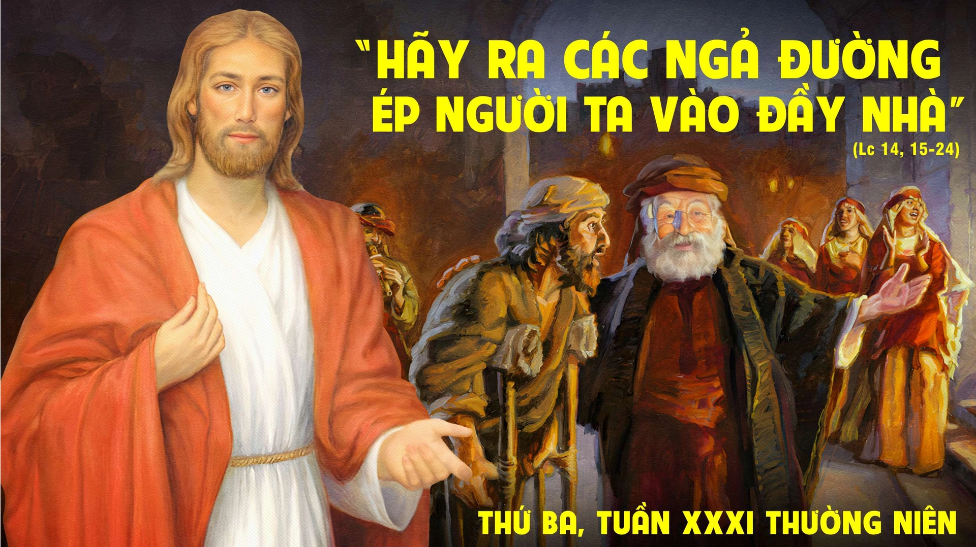

THỨ HAI TUẦN XXXI THƯỜNG NIÊN C

Slide 2

Lạy Chúa, là Thiên Chúa chúng tôi, xin đừng bỏ rơi tôi, và xin đừng lìa xa tôi. Lạy Chúa là quền lực phần rỗi tôi, xin phù giúp tôi.
Ca nhập lễ

Slide 3

Bài Đọc 1: Rm 12, 5-16
“Kẻ này là chi thể của người kia”.
Trích thư Thánh Phaolô Tông đồ gửi tín hữu Rôma.

Slide 4
Ðáp: Lạy Chúa, xin giữ linh hồn con trong bình an của Chúa.
Đáp Ca:
Tv 130, 1. 2. 3

Slide 5
Alleluia,alleluia!
– Giêrusalem, hãy ngợi khen Chúa, Ðấng đã sai lời Người xuống cõi trần ai. – Alleluia.
Alleluia: Tv 147, 12a và 15a

Slide 6
Phúc Âm: Lc 14, 15-24

Slide 7


Slide 8
Lạy Chúa, xin chỉ cho tôi biết đường lối trường sinh, và xin cho tôi no đầy hoan hỉ trước thiên nhan.
Ca hiệp lễ

Slide 9
Ca Kết Lễ

Slide 10
THỨ HAI TUẦN XXXI THƯỜNG NIÊN C

